Slide 1
Trainee Manager
Estimativas
Dimitri Guglinski
Igor Fabri
Thiago Madeira
Victor Reis

Slide 2
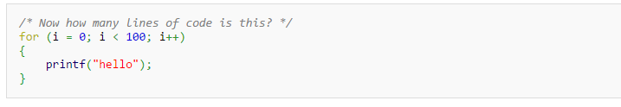
Métricas de software
Métrica escolhida
Definição:
  Métrica direta;
  Quantidade de linhas físicas;
  Quantidade de linhas lógicas;

Slide 3
Vantagens
Simples
Evita esforço
Útil em pequenos projetos
Diretamente relacionada ao XP

Slide 4
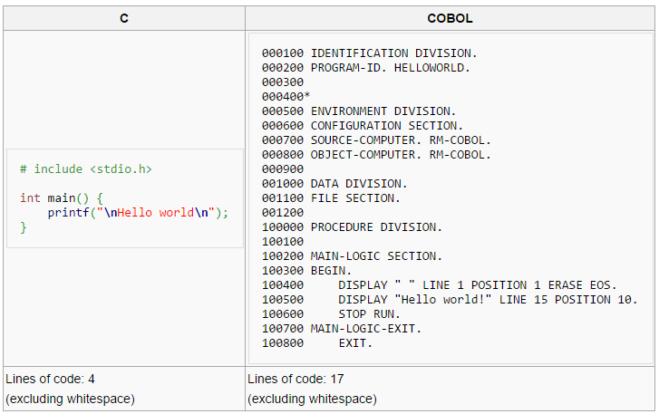
Desvantagens
Diferença de linguagens:
  Diversas linguagens num mesmo sistema;
  Exemplo:

Slide 5
Desvantagens
Não prestação de contas:
  Visa apenas a fase de codificação; (menos de 40% do esforço total)
Falta de Coesão com as Funcionalidades:
  Esforço para criação do código desconsiderado;
Experiência dos desenvolvedores:
  Códigos compactos

Slide 6
Desvantagens
Ferramentas GUI:
  Métricas de LOC desconsideram códigos de bibliotecas e frameworks;
Falta de um padrão para o LOC:
  Comentários contam?
Fator psicológico
  Programador tende a escrever mais linhas

